Slide 1
DIG最終課題
キャンプ飯の材料買ってくるよ！
プログラミング基礎 #24
佐世 貴司

Slide 2
コンセプト
キャンプの食事はパパに任せとけ！
・・・と言ったはいいものの分量がわからない。
家族が増えた場合、ますます分量がわからない。
そんなパパが毎年困らないようにするために
キャンプ飯の分量簡単まるわかりツールを作成

Slide 3
全体の構成
【インプット】
【処理】
【アウトプット】
・大人の人数
・子供の人数
・幼児の人数
子供の定義を曖昧に
すると入力迷う
あまり細かいと面倒
年代ごとに重みづけを設定
大人＝1
子供＝0.5
幼児＝0.2
重み×人数を使って食材の
分量を算出
具材ごとの
購入個数を表示
数量は四捨五入
人数分必要な食材も
カレー
BBQ
ホットサンド

Slide 4
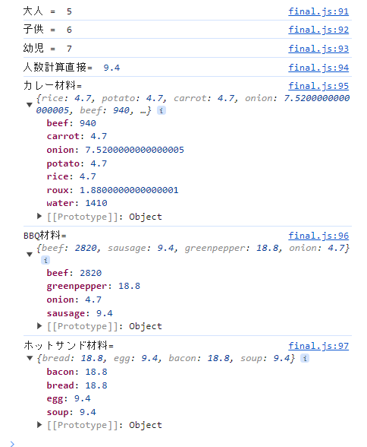
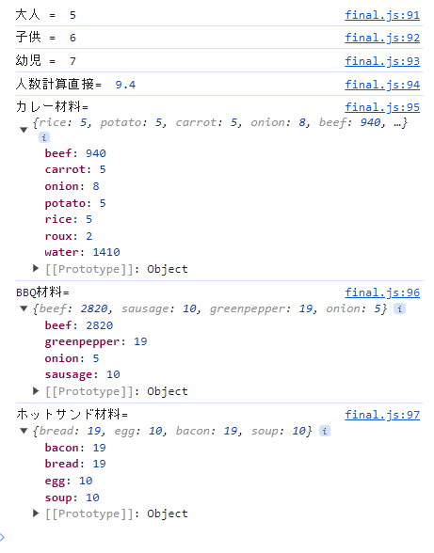
失敗① 材料の個数に小数点が！
計算そのまま
Math.ceilで繰り上げ
にんじん4.7個と
言われても困る
個数がすべて
整数になった！

Slide 5
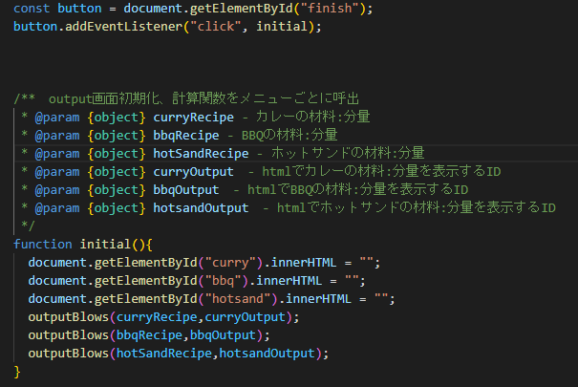
失敗② “入力完了”ボタン連打で・・・
“入力完了”ボタンを押すたびに
計算結果がどんどん追記されていく・・・
“入力完了”ボタンを押した後に
書き込んでいたスペースを削除！

Slide 6
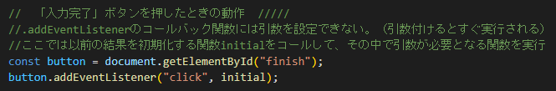
失敗③ addEventListenerの引数で・・・
クリック動作の後にコールバック関数を使用。そこに引数を付けたくて関数（引数）と記載したら
画面更新時に実行されてしまい、ボタンを押しても無反応。
MDN確認したらここに直接引数は記述できず、アロー関数ならOK！
アロー関数よりも呼び出した先の関数内で画面初期化後に関数呼び出したほうがわかりやすかったので修正。

Slide 7
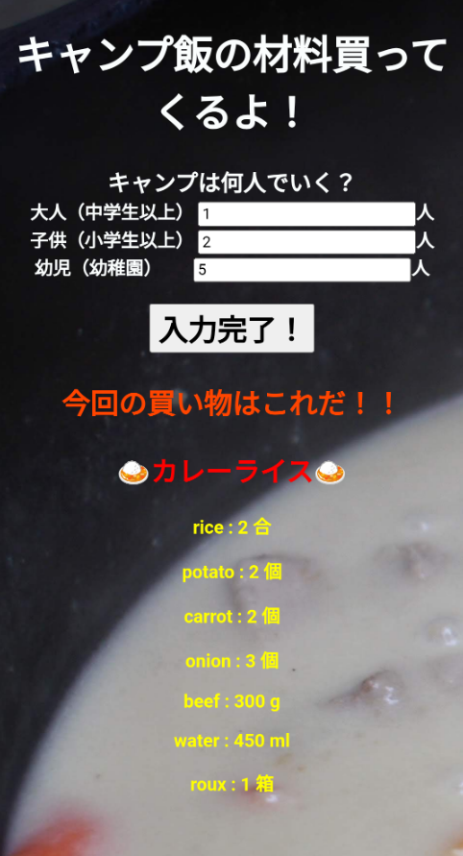
失敗④ スマホに表示したら文字が・・・
黒文字だったため背景と重なって全く見えず。
→白に変更。
上の方のメニューは背景が白
下の方のメニューは背景が黒
ということで、色を何色かトライして黄色に決定。

Slide 8
レベルアップ
①予算表示
②食材ごとのまとめ個数
③データベースを変更する管理者モード
④他のキャンプ要素（ロープワーク）
朝ごはん
＜ホットサンド＞
・パン × P枚
・卵 × Q個
・ベーコン × R枚
・スープ × S個
合計予算 @@@@円
昼ごはん
＜カレー＞
・ごはん × P合
・じゃがいも × Q個
・にんじん × R枚
・たまねぎ × S個
・牛ブロック × TTTg
・水 × UUUmg
・ルー × V箱
合計予算 @@@@円
夜ごはん
＜BBQ＞
・牛肉塊 × AAAg
・ソーセージ × B本
・ピーマン × C個
・たまねぎ × D個
合計予算 @@@@円

